Slide 1

Pharma Consulting
Giuseppe Abagnale
Antonio Prisco
Web Semantico - Prof.ssa Monica Sebillo

Slide 2
Idea di Progetto
Sviluppo di una web application che permetta agli utenti di:
Ricercare un Farmaco in base a:
Sintomi
Nome
Categoria
Ricercare una Patologia con la lista dei farmaci adatti a curarla
Ricercare le possibili interazioni farmacologiche attraverso il principio attivo o il nome del farmaco

Slide 3
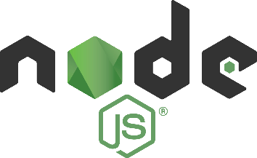

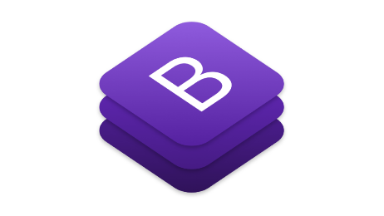



Tecnologie Utilizzate
Node.js per l’installazione delle varie librerie utili alla realizzazione della web application
Angular è un framework utilizzato per lo sviluppo della web application
Bootstrap è un toolkit open source utilizzato per la realizzazione dell’interfaccia grafica della web application
Virtuoso Universal Server endpoint per query di selezione ed update in SPARQL
Protégé per la realizzazione dell’ontologia

Slide 4
Ontologia
Abbiamo utilizzato Protégé per modellare e popolare l’ontologia
Per poter descrivere la relazione tra oggetti è stato usato il linguaggio RDF
Enunciati della forma: SOGGETTO PREDICATO OGGETTO
Utilizzo della notazione TURTLE: prefissi, termini predefiniti e qualificatori
Una tripla RDF è rappresentata mediante un grafo in cui due nodi rappresentano il soggetto e l’oggetto e l’arco rappresenta il predicato
Farmaco
Farmacia
Si Trova

Slide 5
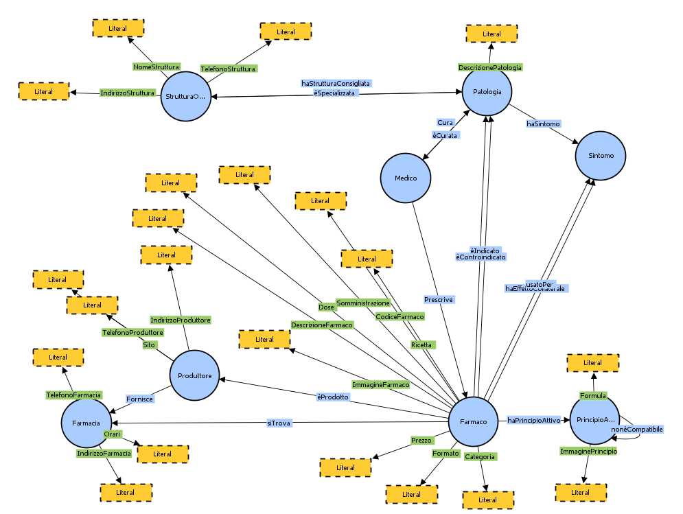
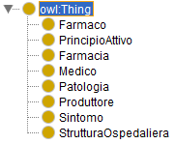
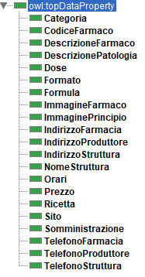
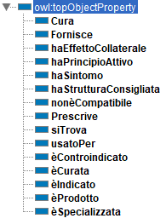
Ontologia

Slide 6
SPARQL
Per interrogare un dataset RDF si utilizza SPARQL ovvero un linguaggio di interrogazione, ma anche un protocollo applicativo che permette di fare i binding tramite HTTP
Dato che i dati RDF sono rappresentati come triple e più nello specifico come grafi, l’esecuzione di una query è un’operazione conosciuta con il termine graph matching
Una query SPARQL è un pattern composto dalla sequenza di tre elementi, ognuno dei quali può essere un termine RDF o una variabile

Slide 7
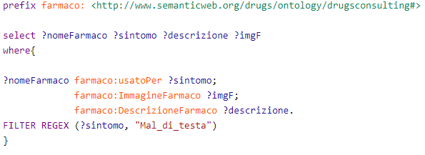
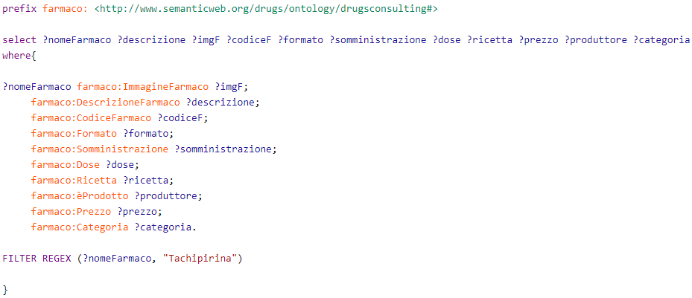
SPARQL-Query

Slide 8
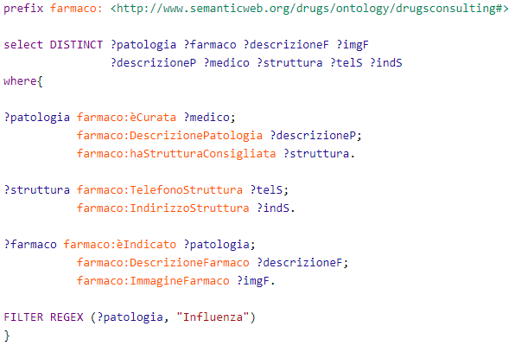
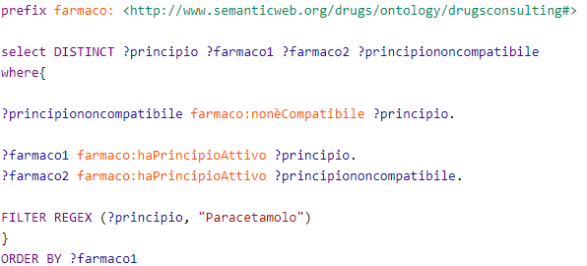
SPARQL-Query

Slide 9
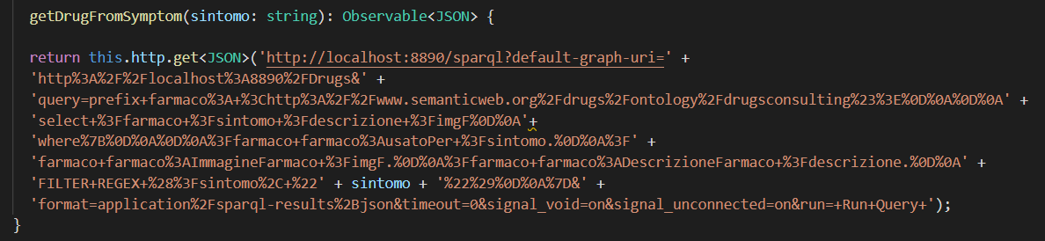
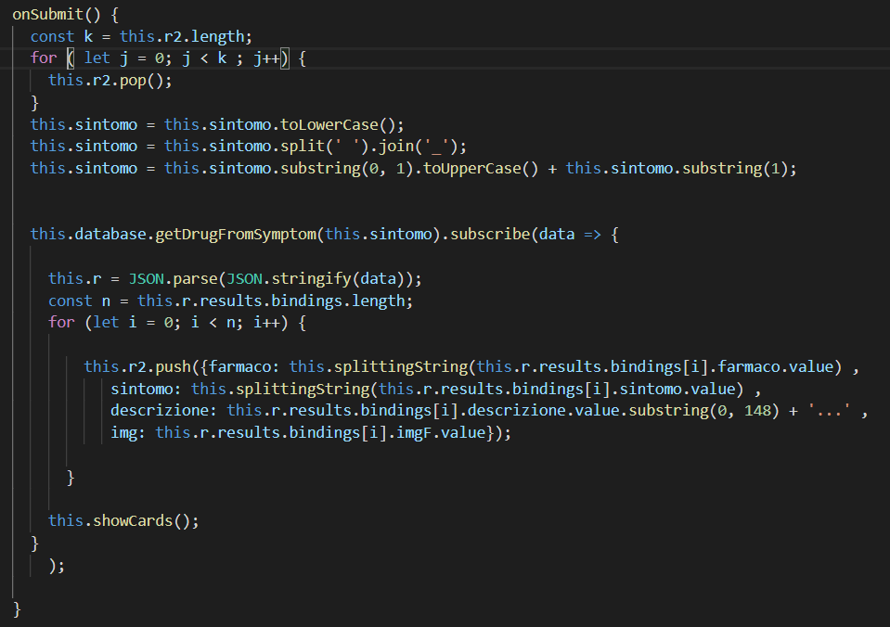
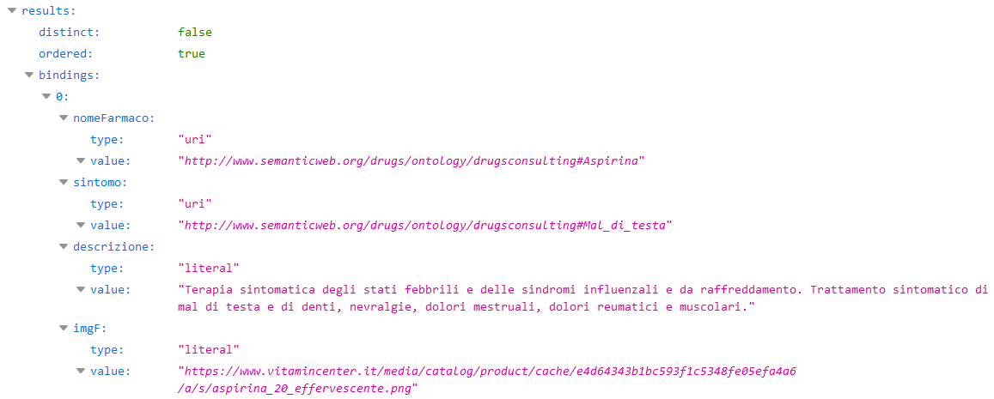
Implementazione

Slide 10
Diamo un’occhiata al sito

